Slide 1

ỦY BAN NHÂN DÂN PHƯỜNG PHÚC LỢI
TRƯỜNG MẦM NON HOA TRẠNG NGUYÊN
Làm quen với toán
Đề tài: NHẬN BIẾT HÌNH VUÔNG, HÌNH TAM GIÁC
Giáo viên: Quỳnh Ly – Thanh Mai

Slide 2

Hình vuông- hình tam giác

Slide 3


Slide 5
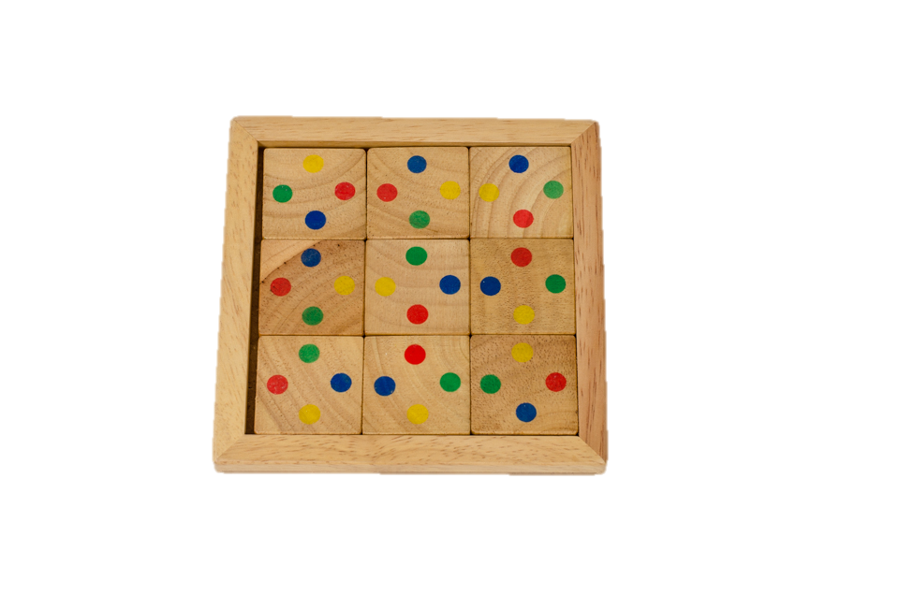



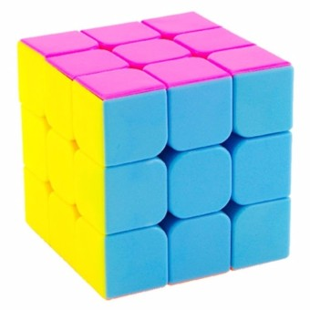

Slide 6

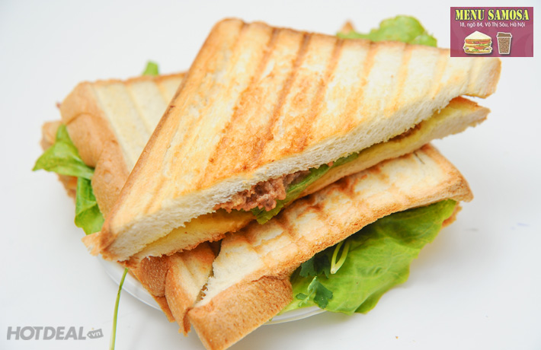
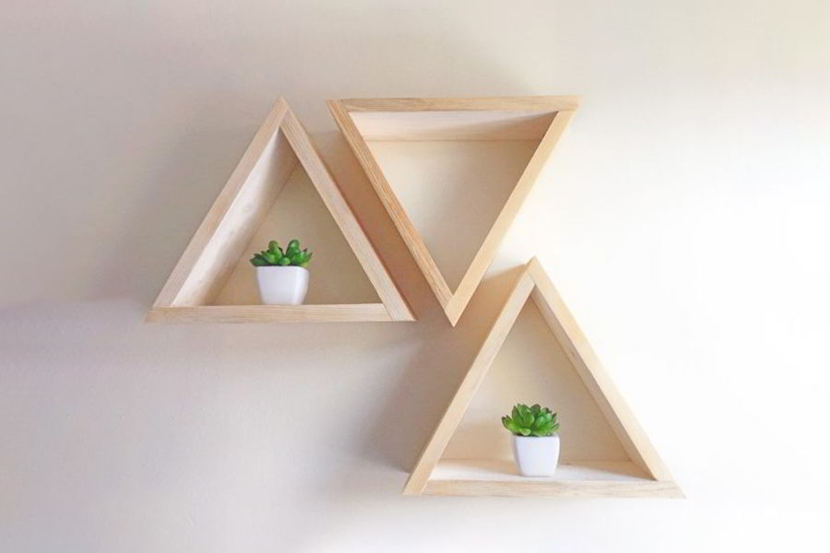

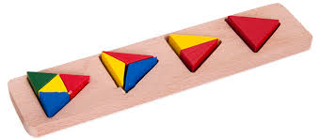

Slide 7
Trò chơi: Hình gì biến mất?

Slide 8

Trò chơi: Đội Nào nhanh nhất

